Slide 1
SECRETARIA MUNICIPAL
DE DESENVOLVIMENTO ECONÔMICO E TECNOLOGIA
AÇÕES REALIZADAS DE
MAIO A AGOSTO
2° Quadrimestre
2023

Slide 2
Sala do empreendedor

Slide 3
Sala do Empreendedor
A Secretaria de Desenvolvimento Econômico e Tecnologia é responsável por administrar a Sala do Empreendedor.
Embasada pelo Programa Cidade Empreendedora do Sebrae em parceria com
o município.

Slide 4
DADOS SALA EMPREENDENDOR
Aberturas de MEI 45 atendimentos
Consultorias e orientações 146 atendimentos
Atendimentos gerais – Whatsapp 166 atendimentos
Regularização de empresas 95 atendimentos
Total 452 atendimentos

Slide 5
Central do Cidadão
337 atendimentos

Slide 6
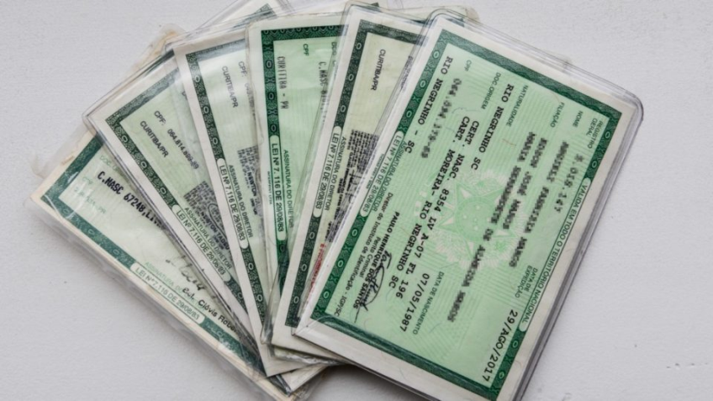
Setor de Identidade
915 atendimentos

Slide 7
Junta Militar
201 atendimentos

Slide 8
SEGURO DESEMPREGO 116 ATENDIMENTOS
INTERMEDIAÇÕES DE MÃO DE OBRA E ENCAMINHAMENTOS 229 ATENDIMENTOS
TOTAL DE ATENDIMENTOD SINE 345
SEGURO DESEMPREGO 116 ATENDIMENTOS
INTERMEDIAÇÕES DE MÃO DE OBRA E ENCAMINHAMENTOS 229 ATENDIMENTOS
TOTAL DE ATENDIMENTOS SINE 345

Slide 9
BEM ESTAR ANIMAL
Atendimentos: 786
Cadastros realizados: 170
Castrações liberadas: 318
Consultas emergenciais: 27

Slide 10
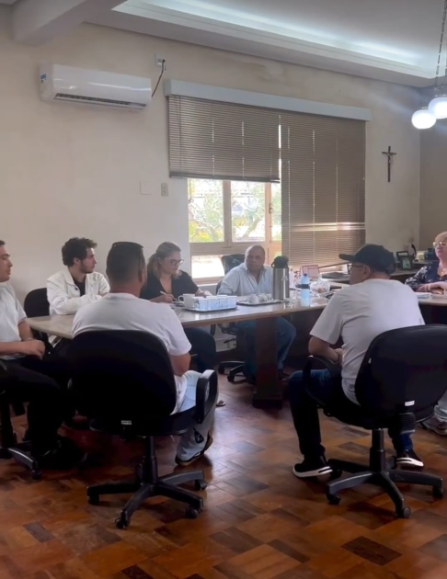
Desenvolvimento Econômico
Neste período foram realizadas inúmeras reuniões com empresários do município tendo como resultado a adoção de 9 espaços públicos (rótulas, canteiros e praças), pelas respectivas empresas.

Slide 11
Desenvolvimento Econômico
Rótula do Monumento à Bíblia – Igreja Conviver
Rótula Mãos Solidárias – Águia Silveira Lima
Rótula do Cemitério – Consultório Odontológico Florentino
Rótula entre a rua João Lima Correia e a Avenida Salvador Joaquim Nunes – Invest Benefícios
Rótula entre as ruas Nilton Augusto Sachetti e Paulo Santos Melo – Mazinho Pneus
Rótula da Praça da Bandeira – Duprime Construções
Canteiro Central da Avenida Mendonça Lima – Guimarãres Produtos Químicos
Canteiro Central da Avenida Salvador Joaquim Nunes – Dudu Serviços Funerários
Canteiro Triangular as margens da BR 101 - Dudu Serviços Funerários

Slide 12
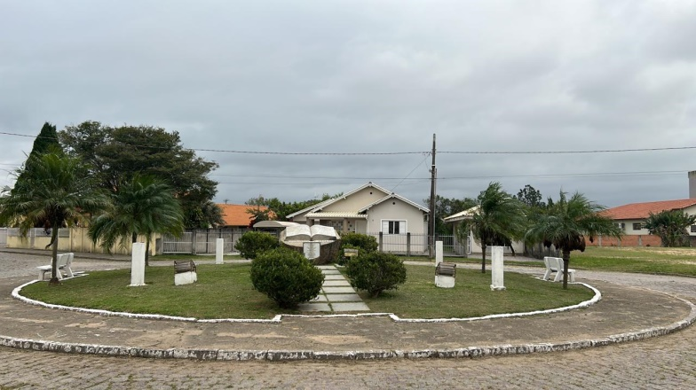
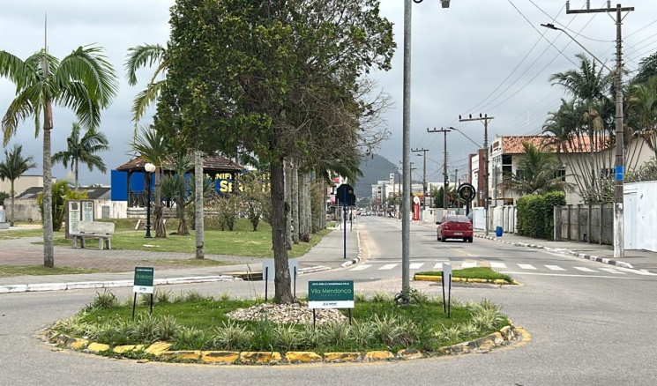
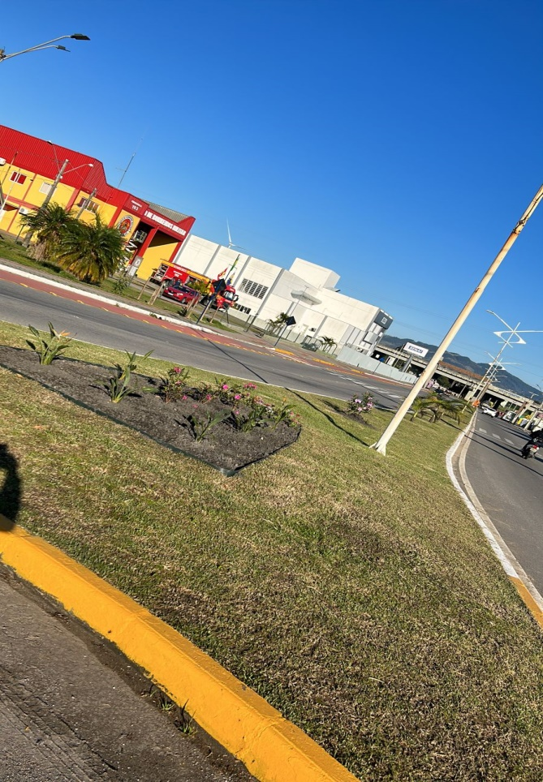
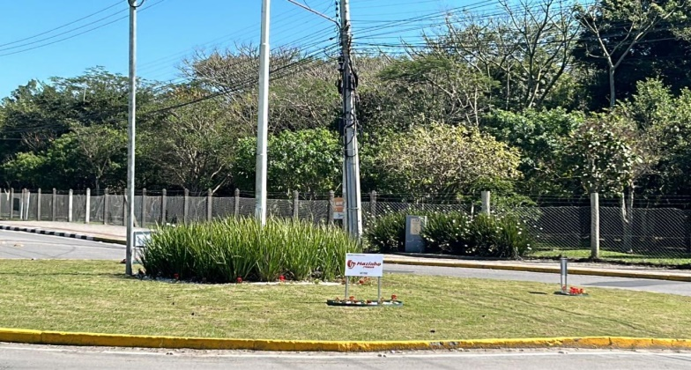
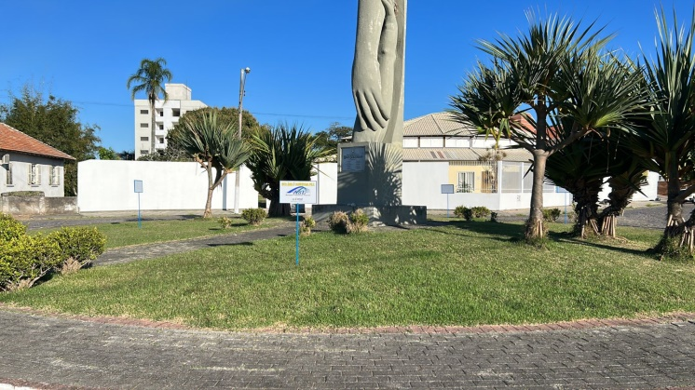
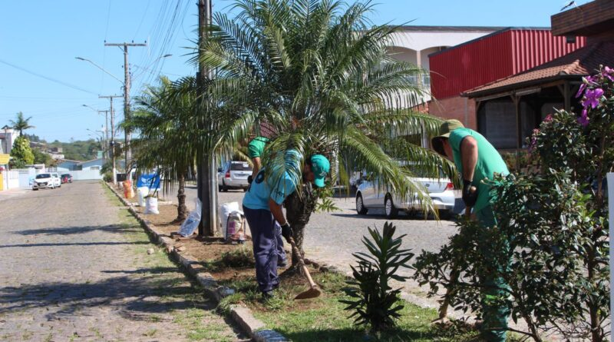

Slide 13
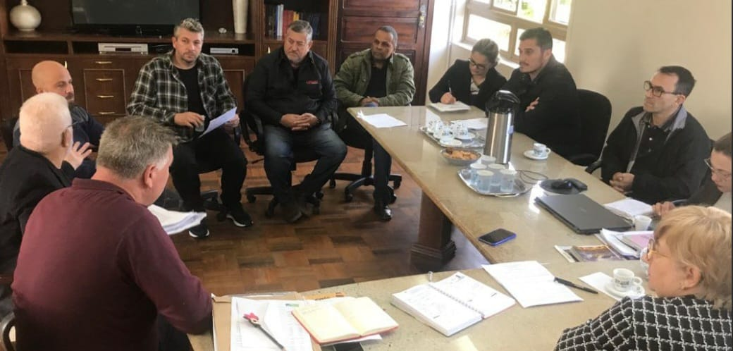
Desenvolvimento Econômico
Foram realizadas reuniões do Conselho Deliberativo do Programa de Desenvolvimento Econômico dos Comodatos, a fim de regularizar a situação da área industrial junto a prefeitura municipal e o cartório de registro de imóveis.

Slide 14
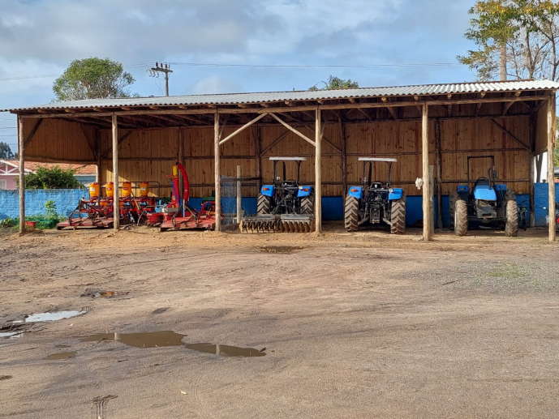
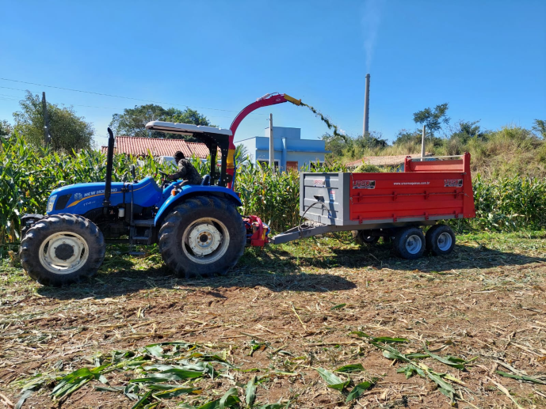
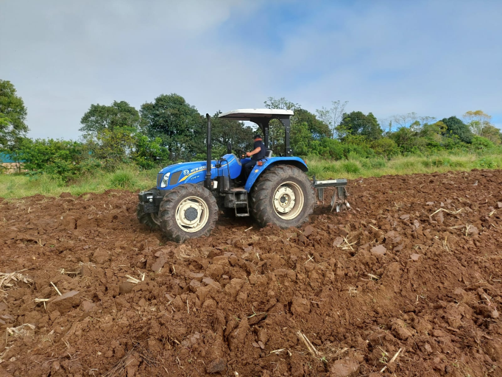
Departamento de Agricultura
Atendimento aos agricultores e pecuaristas no cadastro e emissão de bloco de notas de produtor rural .
Incentivando o cultivo de alimentos no município.
48 Atendimentos e 90 Horas trabalhadas com 8 tipos de implementos diferentes para atender os produtores rurais do município.

Slide 15
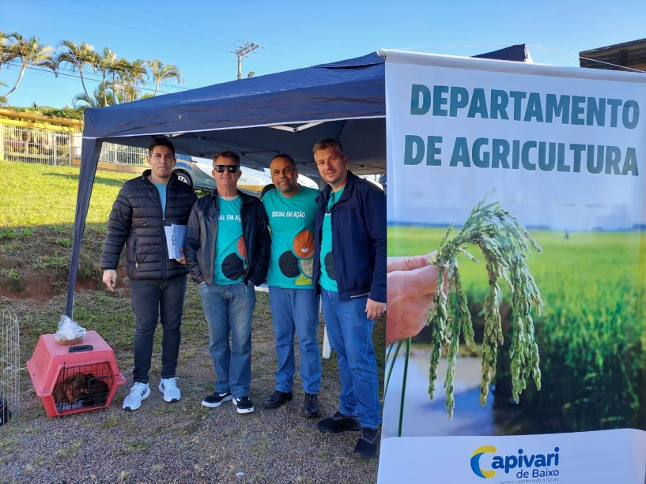
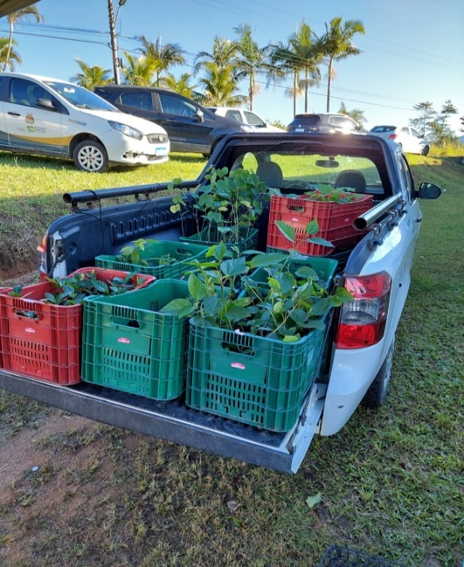
Departamento de Agricultura
Participação nos eventos “Social em Ação” com distribuição de 1.224 mudas de plantas nativas e 462 atendimentos

Slide 16
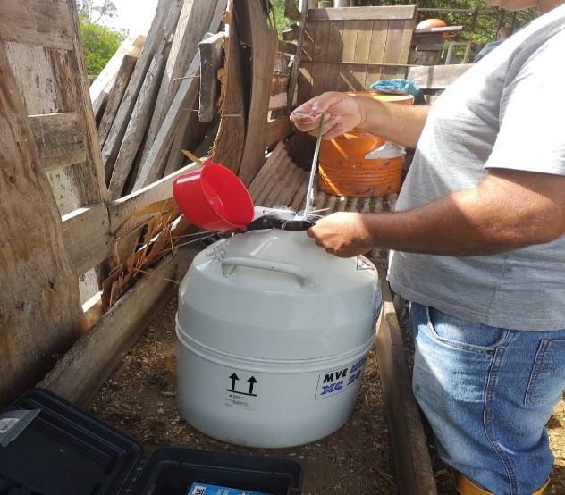
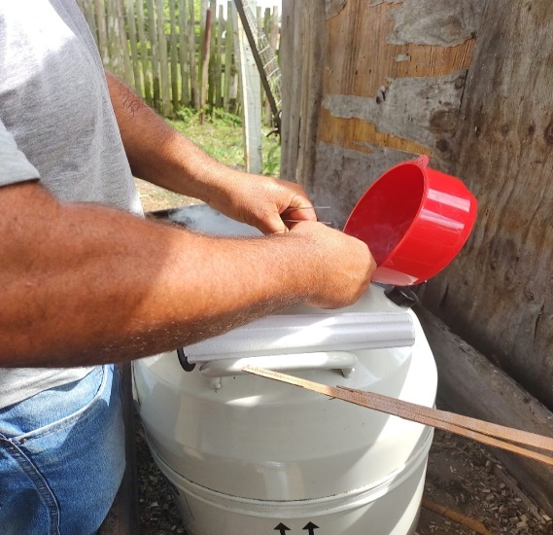
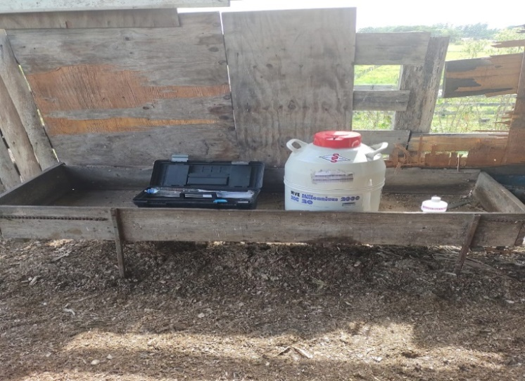
Departamento de Agricultura
Programa Inseminação Artificial
Suporte técnico para os pecuaristas do munícipio.
Incentivo a inseminação artificial.

Slide 17
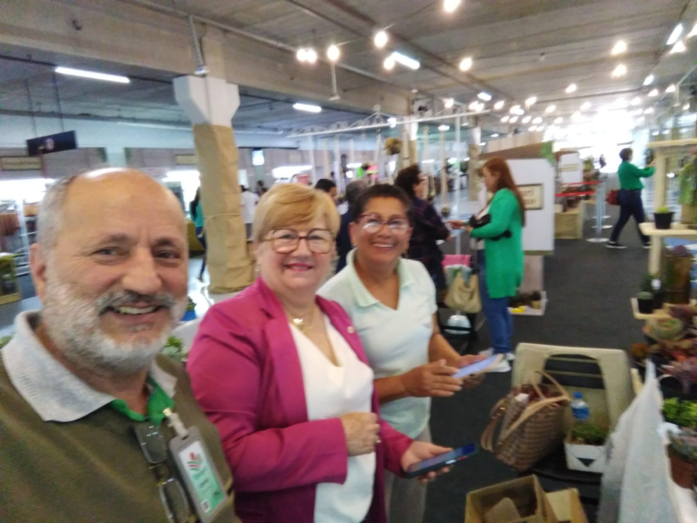
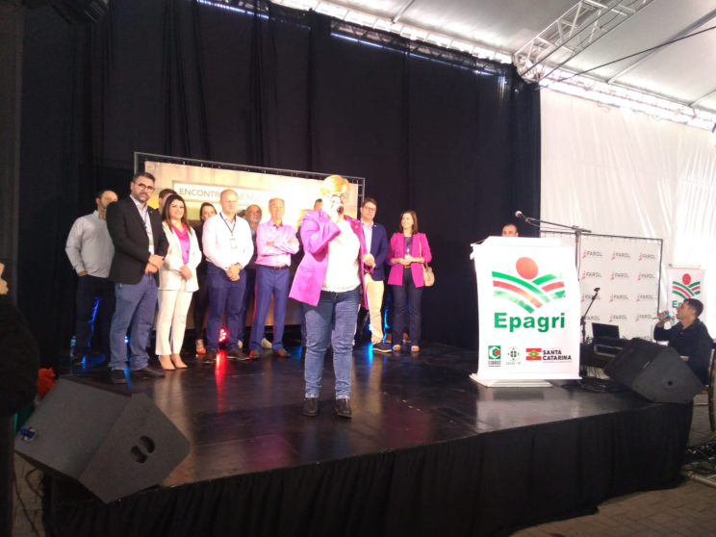
Foram realizadas 155 visitas a propriedades rurais, escolas, entidades, empresas e 46 outros atendimentos no escritório e sistema remoto de Assistência Técnica e Extensão Rural.
Em conjunto com a Secretaria Municipal de Assistência Social e a Secretaria de Desenvolvimento Econômico e Tecnologia promoveu-se a participação de 49 mulheres no Encontro Regional de Mulheres Agricultoras e Pescadoras realizado no dia 04/08/2023, no Farol Shopping.

Slide 18
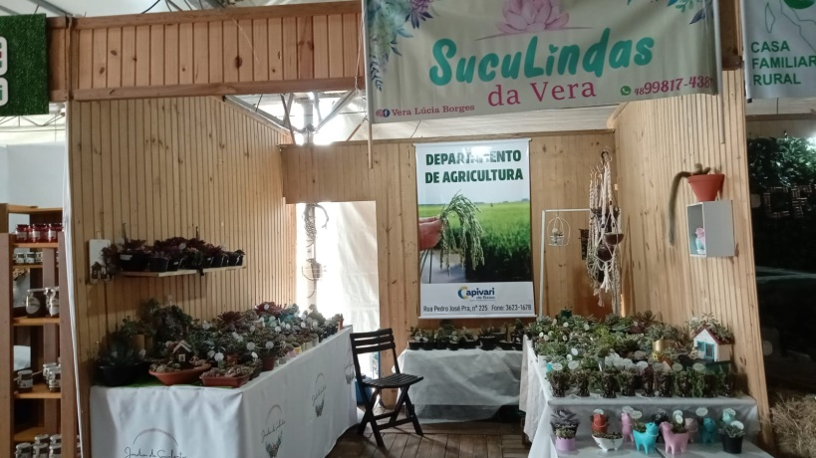
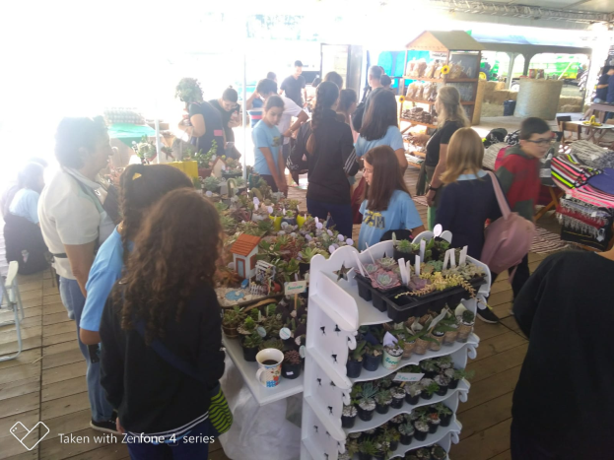
Viabilização em conjunto com o Departamento de Agricultura na participação de 2 produtoras de flores suculentas na Feira Regional de Pecuária de Corte no CETUBA – Centro de Treinamento da Epagri de Tubarão, de 25 a 27 de Maio de 2023, na FEAGRO – Braço do Norte, de 06 a 09 de julho de 2023 e na Feira Regional de Produtos Coloniais, realizada no Farol Shopping de 03 a 06 de agosto de 2023.

Slide 19
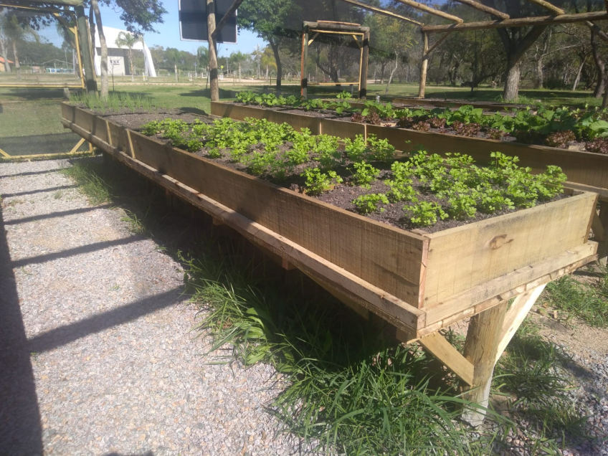
Participação, motivação e orientação na implantação da horta Saúde na Linha dos Olhos em parceria com o Parque Diamante Mais Energia, Secretaria de Desenvolvimento Social e Agropecuária Ouro Verde.

Slide 20
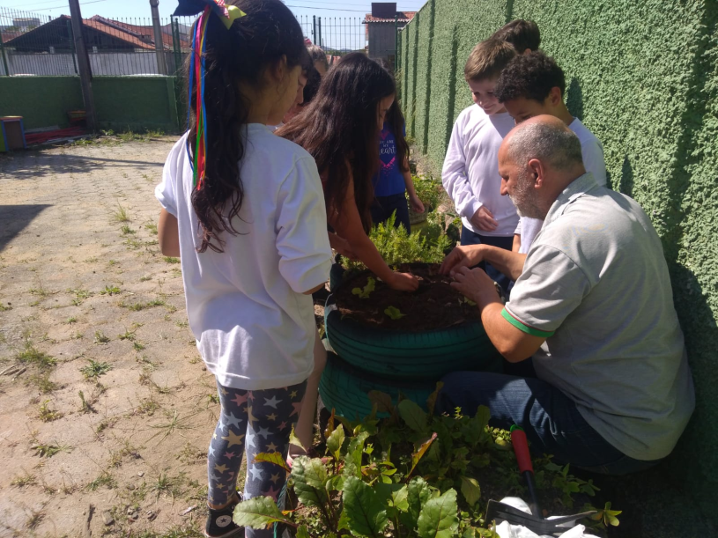
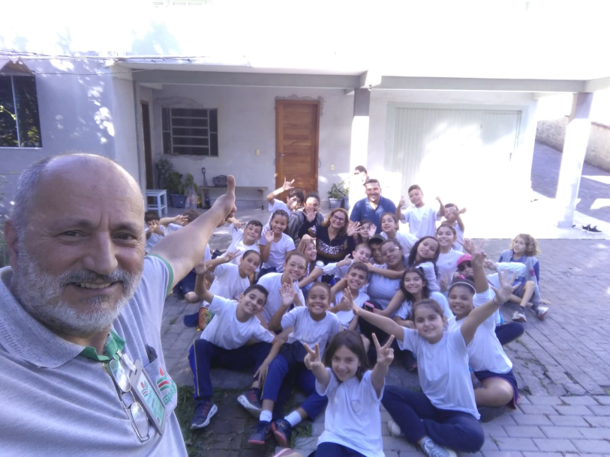
Realizou-se 21 oficinas nas Hortas das escolas e CEIs, com a participação de mais de 500 alunos da rede municipal e estadual.

Slide 21
Departamento de Agricultura
CIDASC
Foram realizados 240 atendimentos

Slide 22
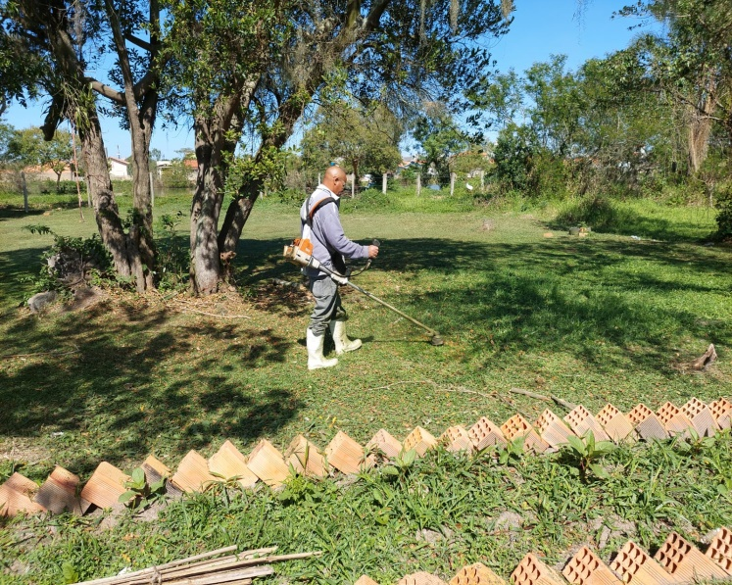
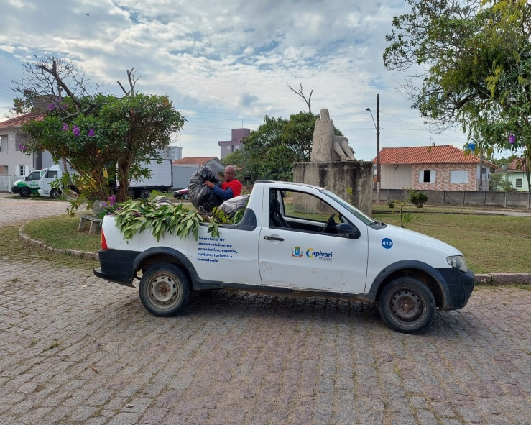
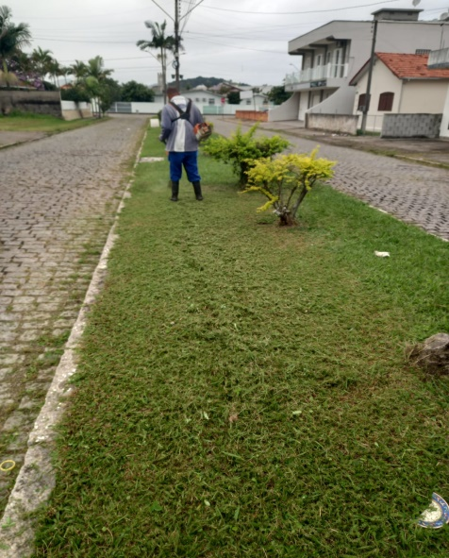
Departamento de Agricultura
Serviços de roçagem, limpeza e conservação de espaços públicos.

Slide 23
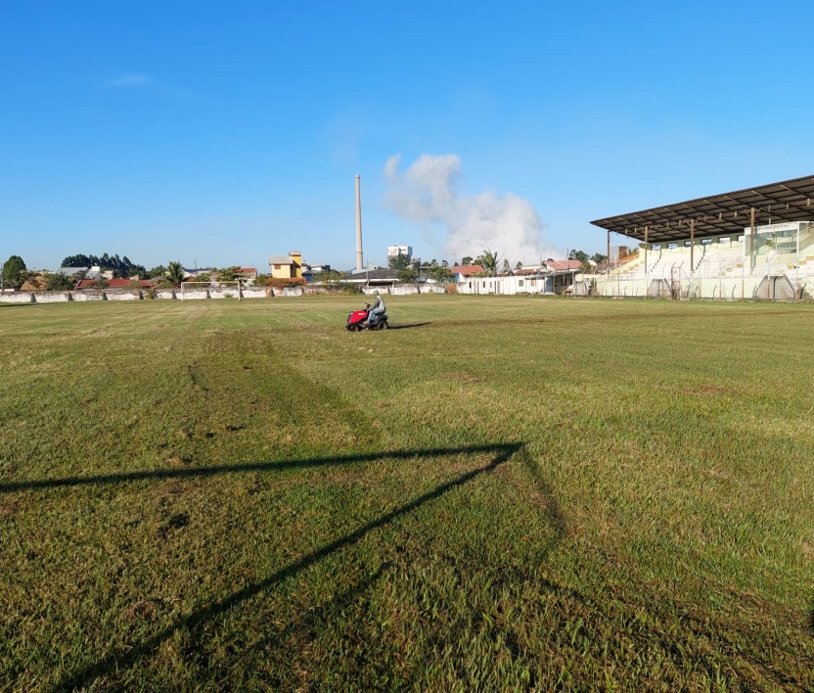
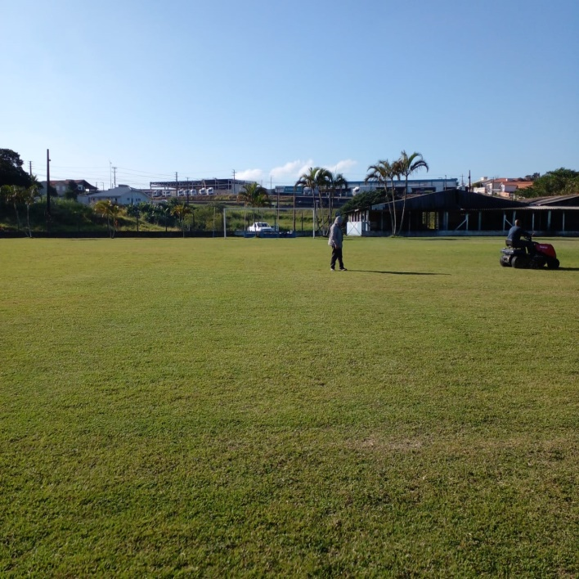
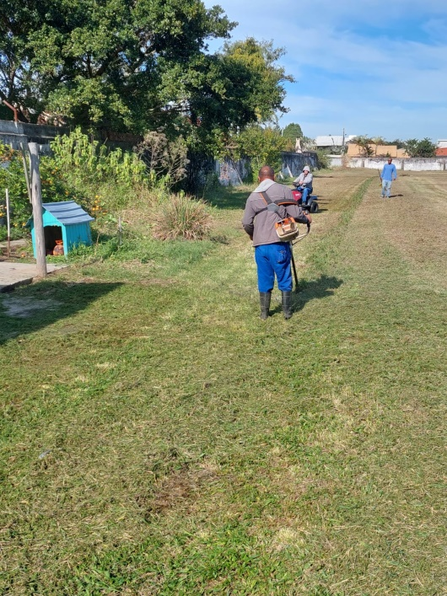
Departamento de Agricultura
Serviços de roçagem, limpeza e conservação dos campos de futebol

Slide 24
Departamento de Esporte
08 a 12 de maio: Microrregional do JESC (Jogos Escolares de Santa Catarina) 15 a 17 anos de idade.
• Recebemos colégios dos seguintes Munícipios: Tubarão, Jaguaruna, Treze de Maio e Gravatal.
• Modalidades que foram disputadas: Badminton, Basquete, Futsal, Vôlei, Tênis de mesa, Vôlei de praia e Xadrez.
• Jogos foram realizados no Ginásio Juan Manuel dos Santos e na Fucap-Univinte .

Slide 25
24 A 28 de Maio viagem para São Bento do Sul para disputa do JASTI. (Jogos Abertos da Terceira Idade)
O município classificou quatro duplas, em duas modalidades: canastra e dominó. Duas masculinas e duas femininas.

Slide 26
01 de Junho – Microrregional do JESC (Jogos Escolares Santa Catarina) 12 A 14 anos de idade.
Além de Capivari de Baixo, equipes de Jaguaruna, Tubarão, Treze de Maio, Pedras Grandes, Gravatal, num total de 21 colégios. As modalidades esportivas em disputa são handebol, tênis de mesa, voleibol, vôlei de praia, xadrez, futsal, atletismo e basquetebol.

Slide 27
07 de Junho viagem da EMEB Santo André para disputa do regional de basquete pelo JESC. (Jogos Escolares de Santa Catarina)
A equipe de basquetebol masculino da EMEB Santo André viajou no final da tarde de quarta-feira (07) para Urussanga, na Região Carbonífera, onde acontece a etapa regional dos Jogos Abertos de Santa Catarina – Jesc, 15 a 17 anos, de 08 a 12 de junho.
Em Urussanga o time Capivariense disputou com as equipes do Colégio São Bento (Criciúma), Colégio Cônsul Carlos Renaux(Brusque), CRE (Itajaí), EEB Luiz Carlos Luiz (Garopaba), Colégio Dom Jaime Câmara (São José) e IFSC (Sombrio) A equipe viajou acompanhada pela professora de Educação Física da Escola, Juliana Nandi.

Slide 28
CITADINO DE FUTSAL MASCULINO 13 DE JUNHO
A Taça foi em homenagem a Marlon Oliveira Zapelini.
Oito clubes participam da competição foram eles: Alvorada, América, Aparecida, Nacional, Falter, Três de Maio, Paraíso e Siderurgia.
A equipe do Falter sagrou-se campeã do Campeonato Citadino de Futsal masculino, tendo como vice-campeã a equipe do Aparecida do bairro Ilhotinha.
O campeonato obteve mais de 10.000 visualizações no facebook e mais de 27.000 no youtube.

Slide 29
30 de junho – abertura da escolinha de voleibol no período matutino.
O Departamento Municipal de Esportes, inseriu um novo horário de treinamento para meninos e meninas que queiram aprender voleibol e praticar o esporte com regularidade.
A intenção foi inserir mais uma modalidade de esporte a nossa escolinha e contemplar novos alunos da rede municipal de ensino.

Slide 30
Muito Obrigado

